Slide 1
讲解流程概括
Bean对象的单例和多例
什么是IOC
What is IOC
Singleton and prototype of bean object
DI依赖注入
Bean生命周期
DI dependency injection
Bean life cycle

Slide 2

什么是IOC
IOC 是一种设计思想，称之为控制反转。基于这种思想实现对象创建，对象的科学管理以及应用时的解耦(借助DI机制实现)。Spring框架核心就是基于这种机制进行了完美实现。当然现在的一些流行的框架如Dubbo也有IOC思想的身影
所谓的控制反转，就是指将对象的创建，对象的存储(map)，对象的管理(依赖查找,依赖注入)交给了spring容器

Slide 3
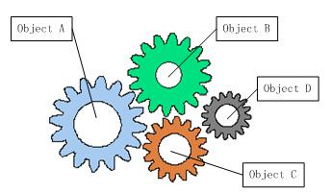
什么是耦合
如果我们打开机械式手表的后盖，就会看到与上面类似的情形，各个齿轮分别带动时针、分针和秒针顺时针旋转，从而在表盘上产生正确的时间。图1中描述的就是这样的一个齿轮组，它拥有多个独立的齿轮，这些齿轮相互啮合在一起，协同工作，共同完成某项任务。我们可以看到，在这样的齿轮组中，如果有一个齿轮出了问题，就可能会影响到整个齿轮组的正常运转。
点击添加文本
$39

Slide 4
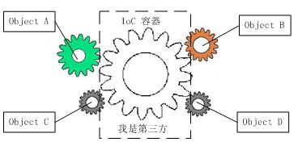
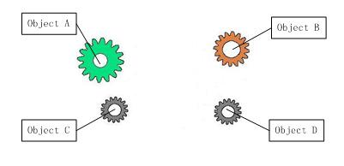
IOC解耦
由于引进了中间位置的“第三方”，也就是IOC容器，使得A、B、C、D这4个对象没有了耦合关系，齿轮之间的传动全部依靠“第三方”了，全部对象的控制权全部上缴给“第三方”IOC容器，所以，IOC容器成了整个系统的关键核心，它起到了一种类似“粘合剂”的作用，把系统中的所有对象粘合在一起发挥作用，如果没有这个“粘合剂”，对象与对象之间会彼此失去联系。
点击添加文本
$39

Slide 5

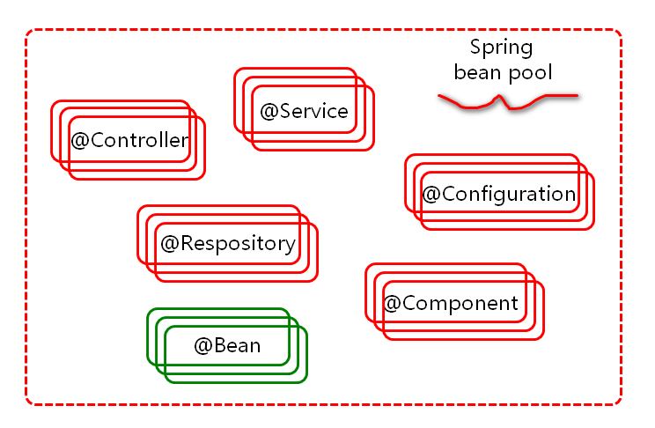
Spring 中两大bean对象描述方式
1) xml方式 (例如<bean id=”factory” class=”com.beans.Factory”>)
2) annotation方式（@Service,@Controller，@Configuration，@Bean，..）

Slide 6
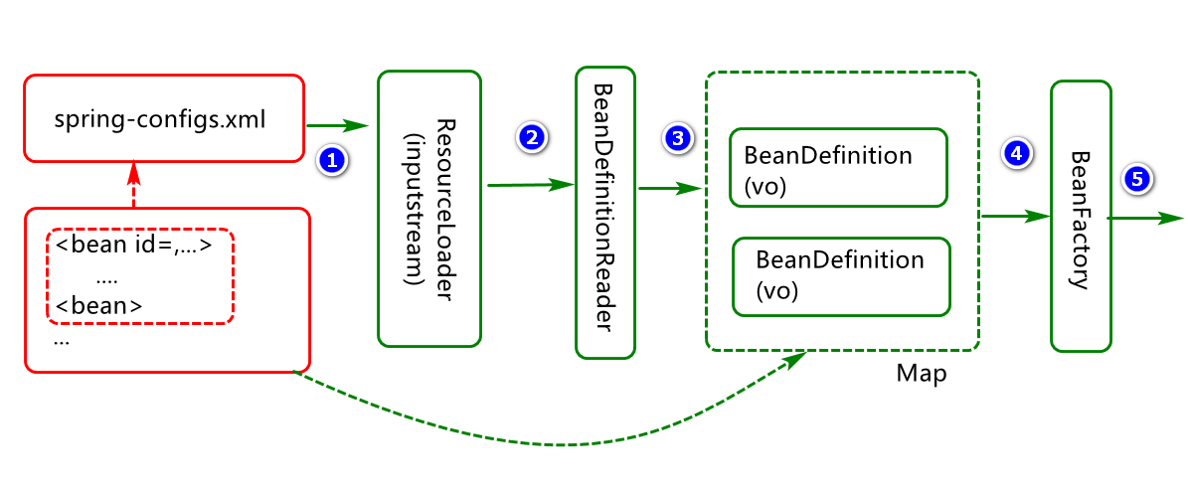
Spring Bean 容器的初始化

Slide 7
Bean对象的单例和多例
通过IOC创建的对象是单例还是多例呢？
在Spring容器中管理的Bean对象的作用域，可以通过scope属性或用相关注解指定其作用域
singleton：单实例，是默认值。这个作用域标识的对象具备全局唯一性。
当把一个 bean 定义设置scope为singleton作用域时，那么Spring IOC容器只会创建该bean定义的唯一实例。也就是说，整个Spring IOC容器中只会创建当前类的唯一一个对象。
这个单一实例会被存储到单例缓存（singleton cache）中，并且所有针对该bean的后续请求和引用都 将返回被缓存的、唯一的这个对象实例。
singleton负责对象的创建、初始化、销毁。
prototype：多实例。这个作用域标识的对象每次获取都会创建新的对象。
当把一个 bean 定义设置scope为singleton作用域时，Spring IOC容器会在每一次获取当前Bean时，都会产生一个新的Bean实例（相当于new的操作）
prototype只负责对象的创建和初始化，不负责销毁。

Slide 8
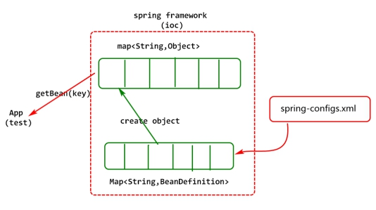
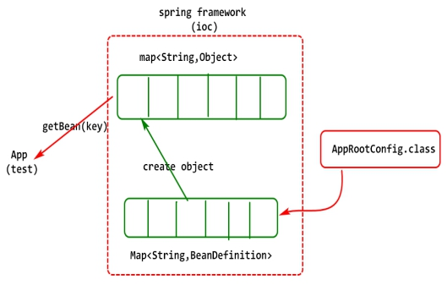
Spring 中的两大map对象
基于xml配置文件实现:
基于注解配置实现:

Slide 9
装配Bean
通过配置文件装配
@Configuration和@Bean
@Configuration：代表这是一个Java配置文件，Spring会根据它来生成IoC容器去装配Bean
@Bean：代表将initUser方法返回的POJO装配到IoC容器中，而其属性name定义这个Bean的名称，如果没有配置它，则将方法名initUser作为Bean的名称保存到IoC容器中。
配置xml文件
<bean id=”” class=””/>
<property name=”” value=””/>
<property name=”” ref=””/>
</bean>
通过扫描装配
@Component和@ComponentScan
@Component：标注哪个类被扫描进入Spring IoC容器。
@ComponentScan：标注采用何种策略去扫描装配Bean。

Slide 10
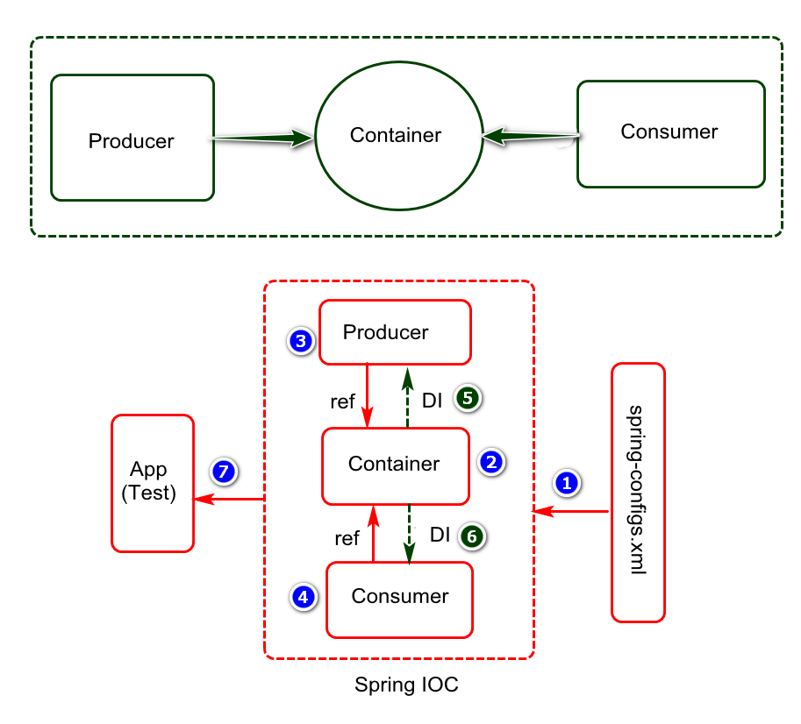
DI依赖注入
依赖注入，即组件之间的依赖关系由容器在应用系统运行期来决定，也就是由容器动态地将某种依赖关系的目标对象实例注入到应用系统中的各个关联的组件之中。
构造方法注入
Set方式注入
简单来说，所谓的依赖注入其实就是，在创建对象的同时或之后，如何给对象的属性赋值。
更多的我们将Bean之间的依赖称为依赖注入

Slide 11
依赖注入DI
通过配置文件装配
配置xml文件
<bean id=”” class=””/>
<property name=”” value=””/>
<property name=”” ref=””/>
</bean>
通过注解装配
@Autowired：根据属性的类型（by type）找到对应的Bean进行注入。
为了消除自动装配歧义性。还会用到两个注解@Primary和@Quelifier
@Primary：告诉Spring Ioc容器，当发现有多个同样类型的Bean时，请优先使用这个Bean进行注入。
@Quelifier：与@Autowired组合指定value，通过类型和名称一起找到Bean。

Slide 12
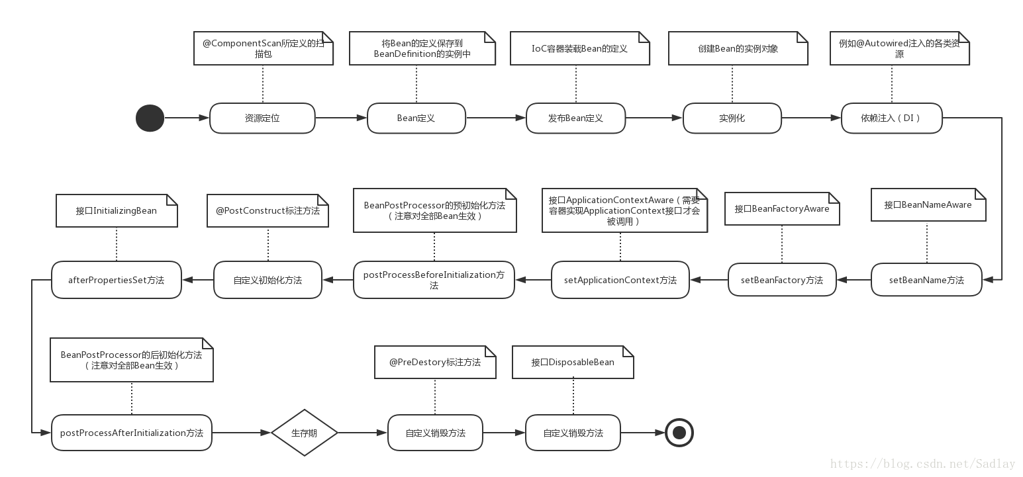
Bean生命周期

Slide 13
IOC的优缺点
使用IOC框架产品能够给我们的开发过程带来很大的好处，但是也要充分认识引入IOC框架的缺点，做到心中有数，杜绝滥用框架。
第一、由于IOC容器生成对象是通过反射方式，在运行效率上有一定的损耗。如果你要追求运行效率的话，就必须对此进行权衡。
第二、具体到IOC框架产品(比如：Spring)来讲，需要进行大量的配制工作，比较繁琐，对于一些小的项目而言，客观上也可能加大一些工作成本。
第三、IOC框架产品本身的成熟度需要进行评估，如果引入一个不成熟的IOC框架产品，那么会影响到整个项目，所以这也是一个隐性的风险。

